Slide 1
유해 동물 감지 시스템 구축 최종 발표
사이버 물리시스템 보안
3조
20185636 이은진
20186033 임채원
20180163 최혜정
20184141 황수인

Slide 2
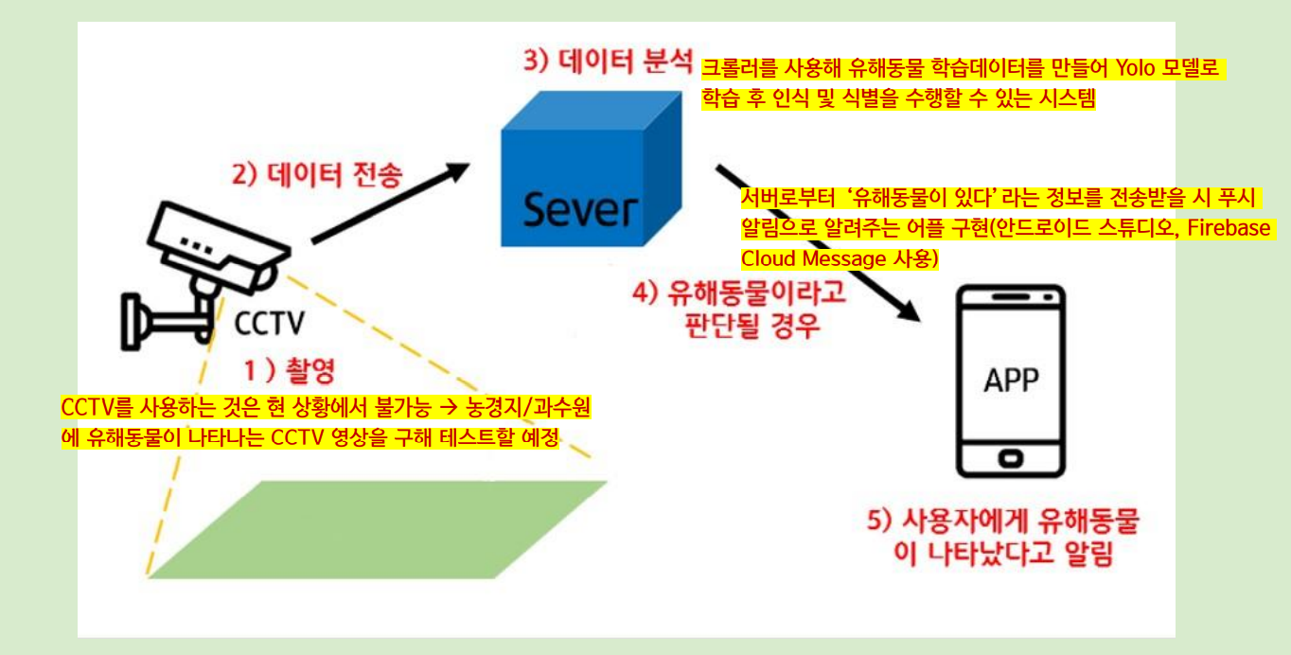
계획했던 프로젝트

Slide 3







구글 이미지 크롤링
YOLO v4를 이용해 데이터 학습
앱 개발
수집한
이미지
라벨링
cctv 영상으로
정확도 테스트

Slide 4
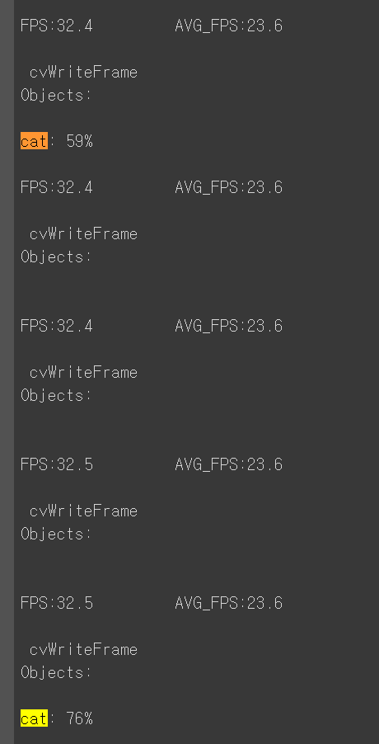
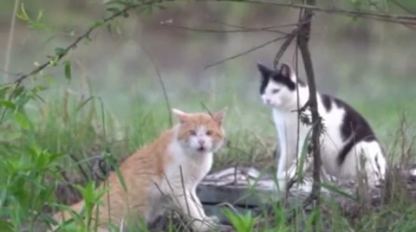
1. 유해동물 탐지 시연 영상
고양이

Slide 5
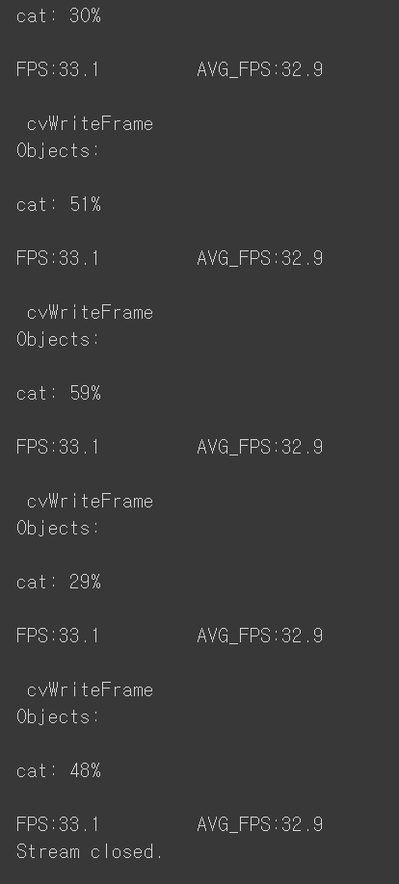
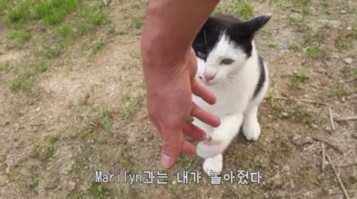
1. 유해동물 탐지 시연 영상
고양이

Slide 6
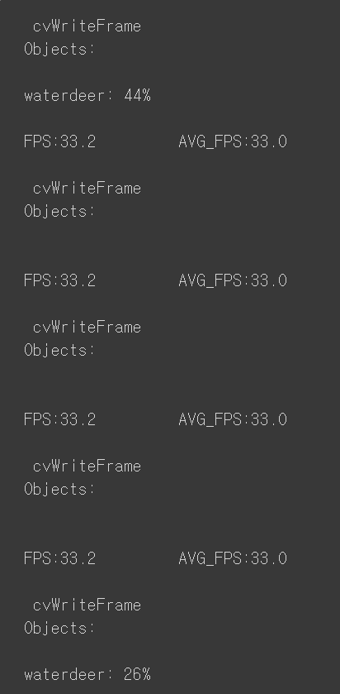
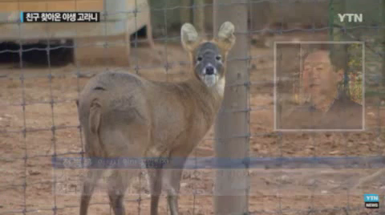
1. 유해동물 탐지 시연 영상
고라니

Slide 7
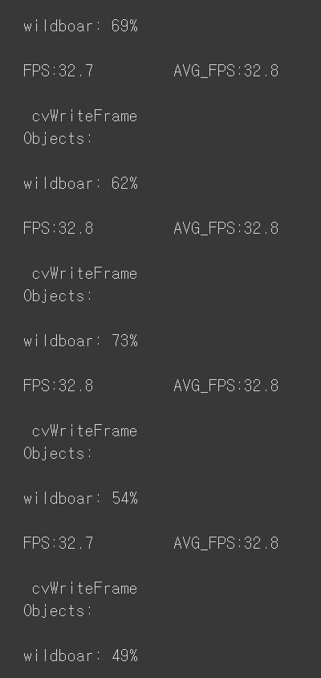
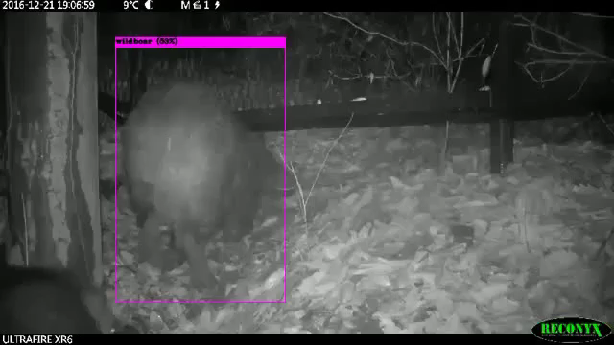
1. 유해동물 탐지 시연 영상
멧돼지

Slide 8
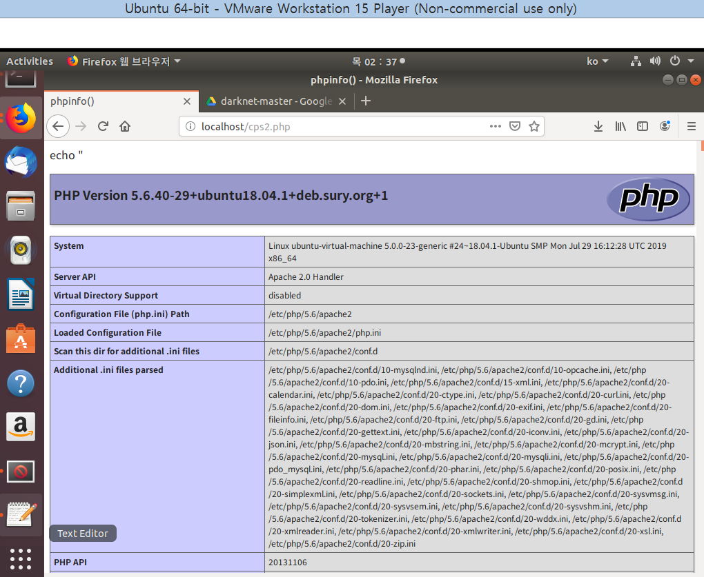
2. 서버 구축
Ubuntu 환경에서의 서버 구축

Slide 9
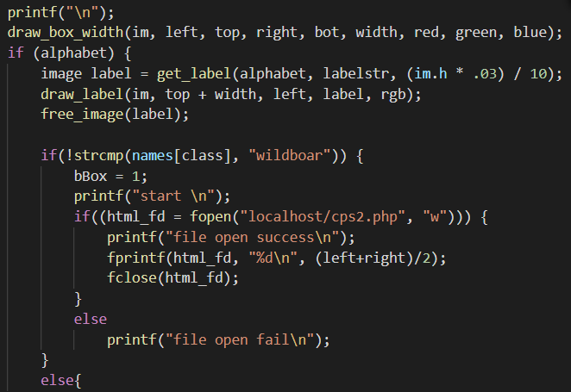
2. 서버 구축
1) image.c 파일 이용
Darknet/src/image.c 파일
예상 오류 원인
가상머신 우분투의 서버와 YOLO가 돌아가는 윈도우 Colab의 연결이 없음.
구글 드라이브에 생성된 파일을 구축된 웹서버로 불러올 수 없음.
클래스가 “wildboar”라면 localhost의 파일 수정

Slide 10
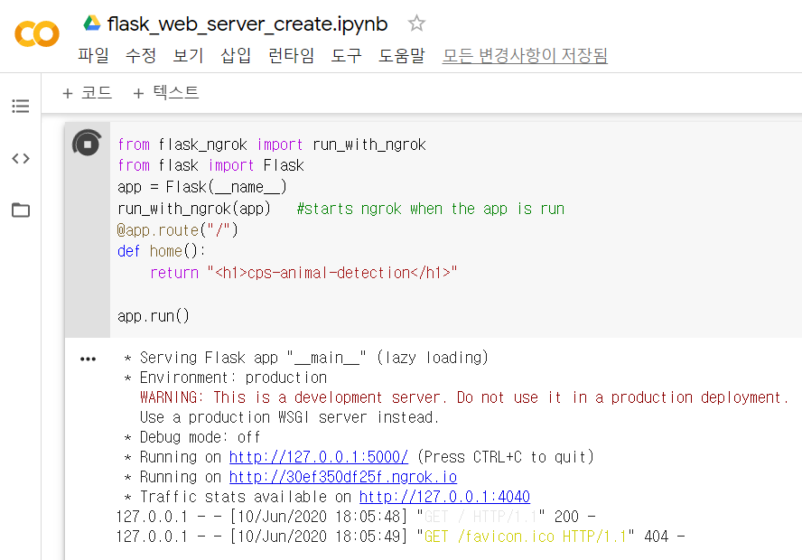
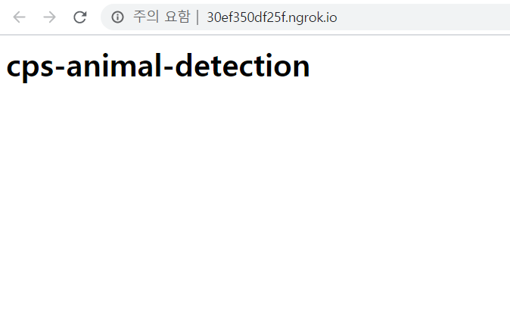
2. 서버 구축
Google Colaboratory를 사용하여 flask 웹 서버 구축
1) flask 이용
파이썬으로 구동되는 웹 어플리케이션 프레임워크
URL이 매번 변화
YOLO 코드와 함께 실행하는 방법을 찾지 못함.

Slide 11
2. 서버 구축
서버 구축 문제점
→ YOLO에서 생성된 데이터(boar, water deer 등등)를 서버로 보내 서 웹 페이지를 생성하는 것 실패

Slide 12


3. 모바일 어플 구현
서버로부터 푸시 알림을 받음 (FCM 사용)
현재 상태를 리스트로 출력함
→웹서버에서 현재 상태를 크롤러로 가져옴 (Jsoup 사용)
'com.google.firebase:firebase-analytics:17.2.2’
'com.google.firebase:firebase-core:17.4.3' 'com.google.firebase:firebase-messaging:20.2.0'
jsoup-1.13.1.jar

Slide 13
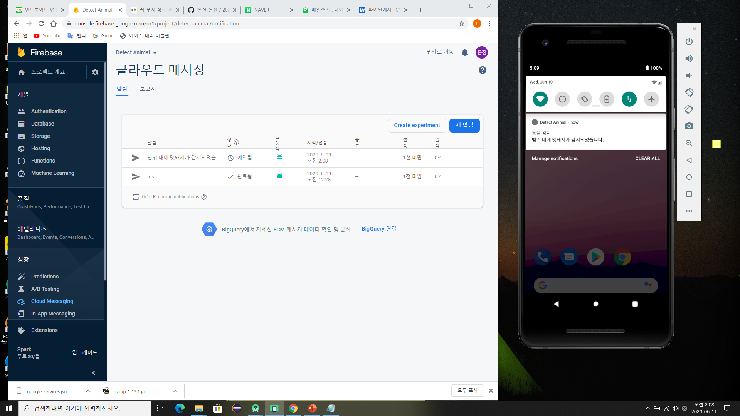
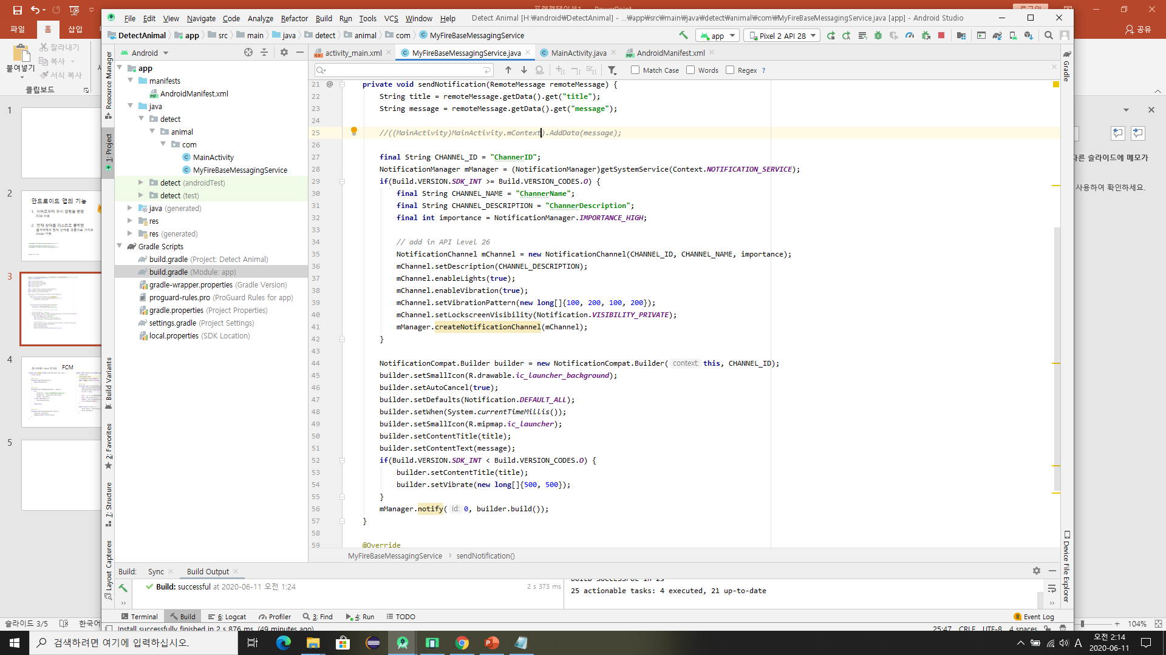
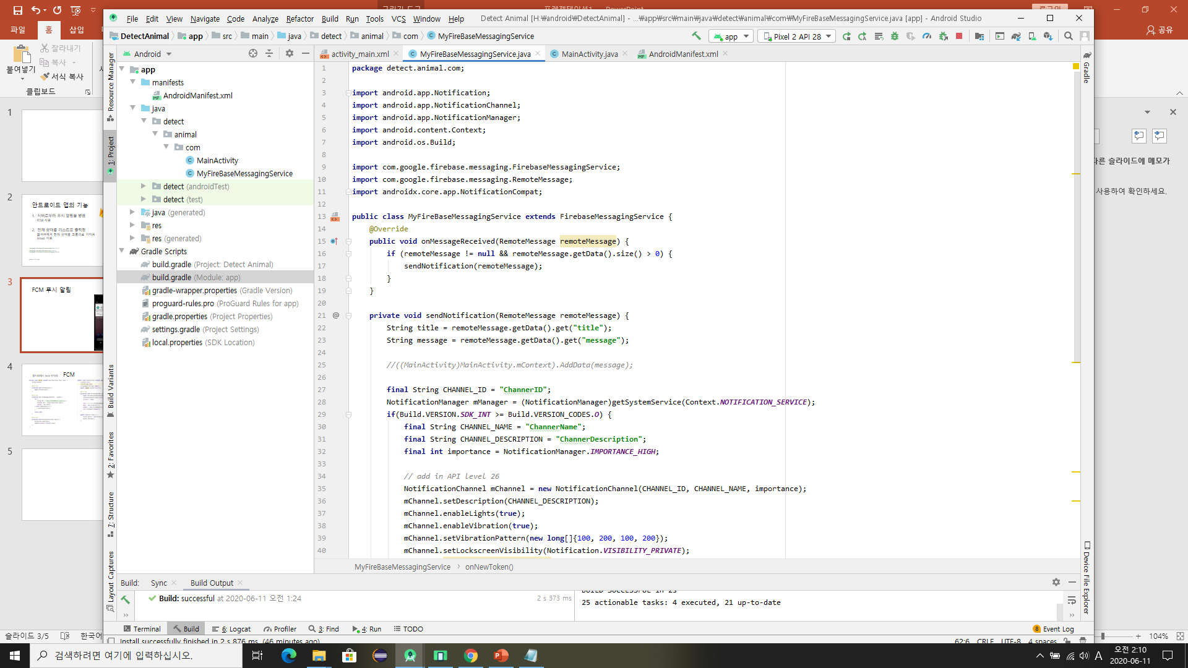
3. 모바일 어플 구현
FCM 푸시 알림
MyFireBaseMessagingService 클래스
메시지 수신
알림 표시

Slide 14
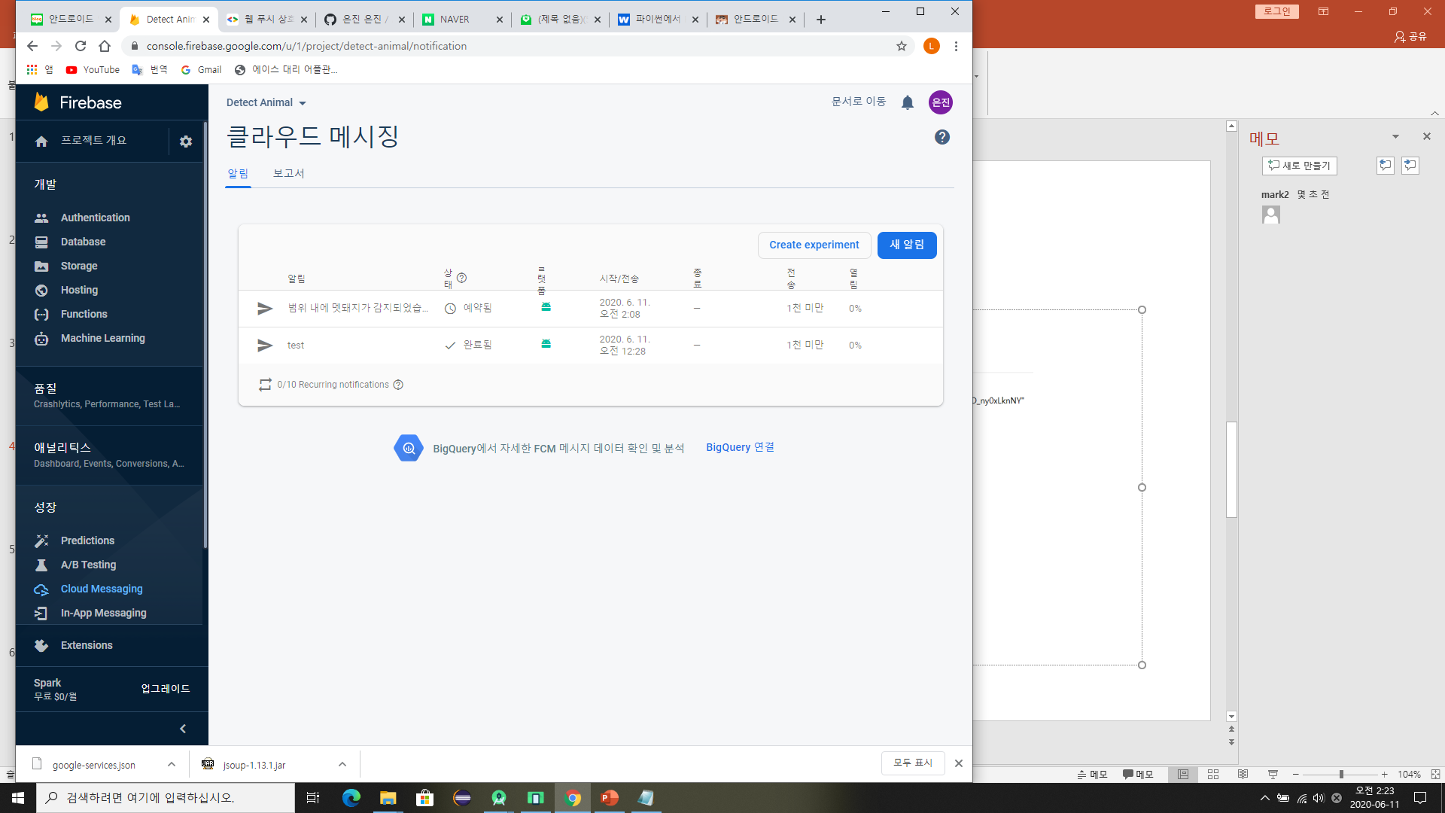
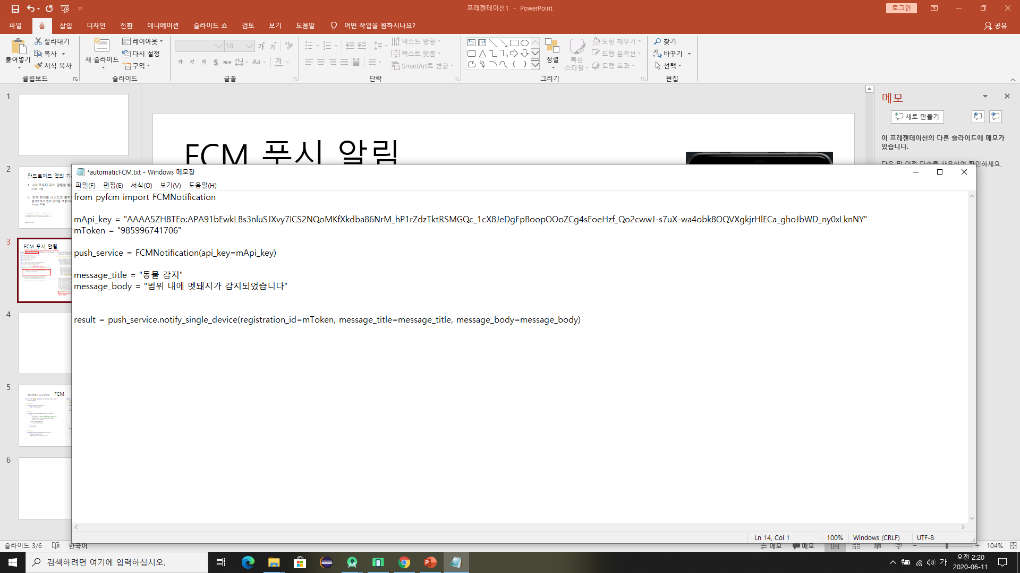
3. 모바일 어플 구현
에러로 인한 자동화 실패
→ Firebase console에서 사람이 직접 동작 시켜야 함
서버가 메시지 자동으로 보내는 코드
에러
{'multicast_ids': [266987655035725161], 'success': 0, 'failure': 1, 'canonical_ids': 0, 'results': [{'error': 'InvalidRegistration'}], 'topic_message_id': None}

Slide 15
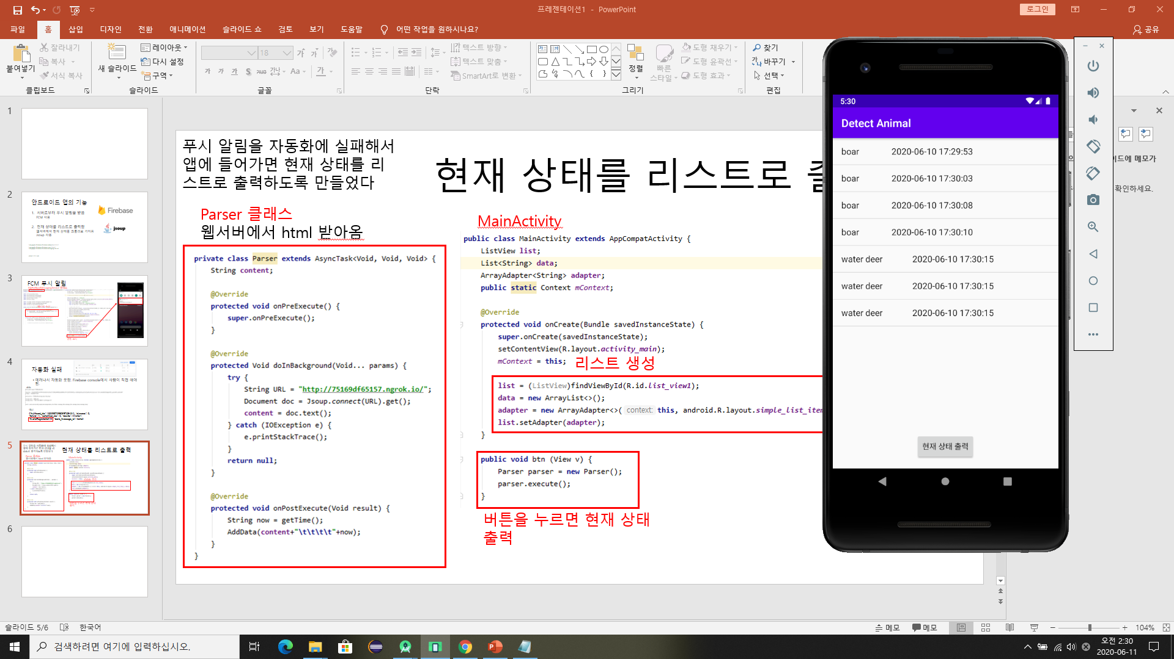
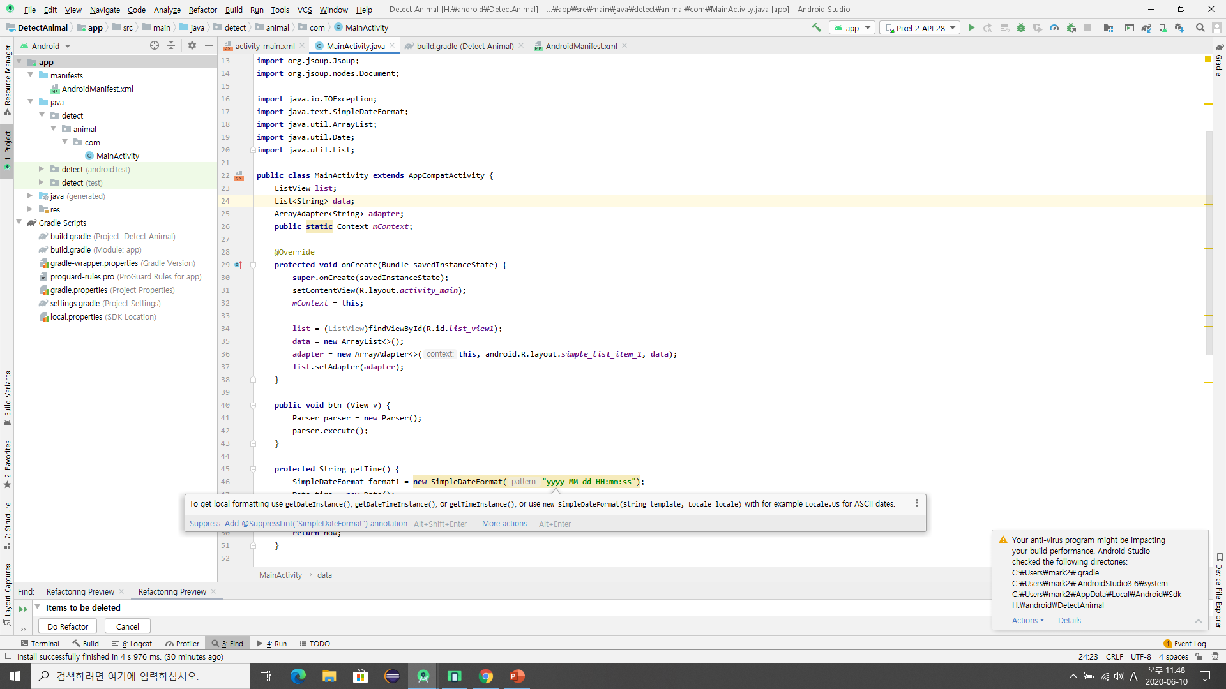
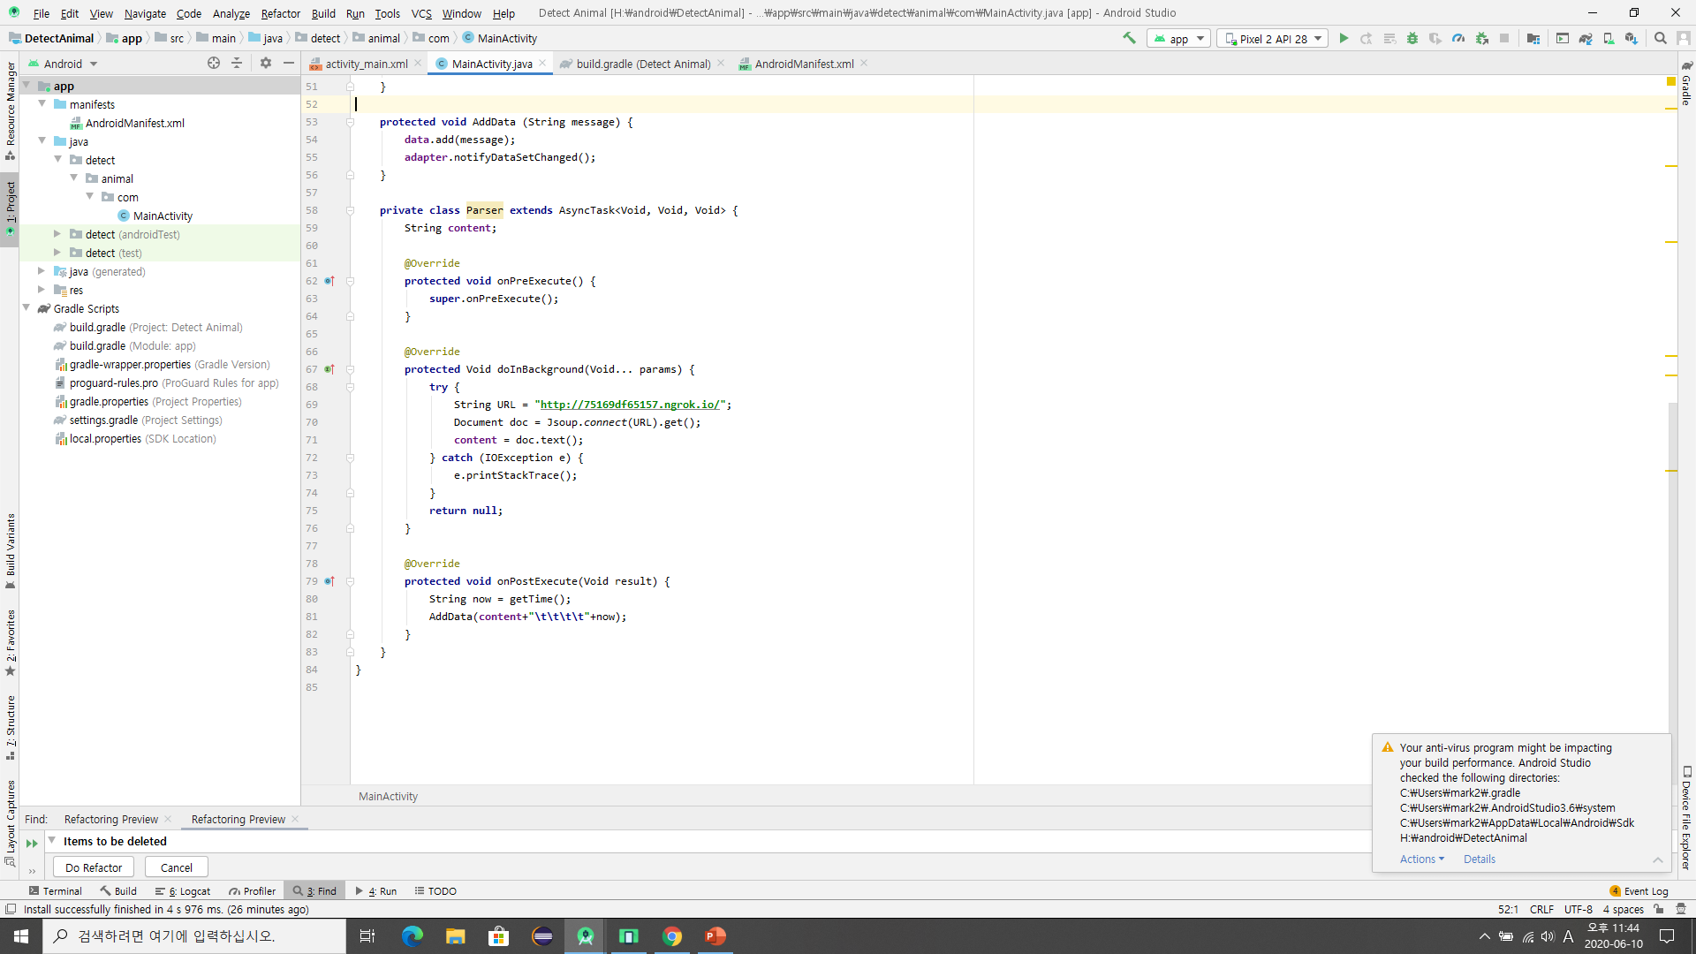
3. 모바일 어플 구현
푸시 알림 자동화에 실패하여 앱 접속 시 현재 상태를 리스트로 출력하도록 구현
Parser 클래스
웹서버에서 html 받아옴
MainActivity
리스트 생성
Jsoup 에러
버튼을 누르면
현재 상태 출력

Slide 16
3. 모바일 어플 구현
모바일 어플 구현 문제점
서버 구축이 안되어서 데이터를 받을 수 없음.
Jsoup.connet.(URL).get() 에러로 html을 안정적으로 받아올 수 없음.

Slide 17
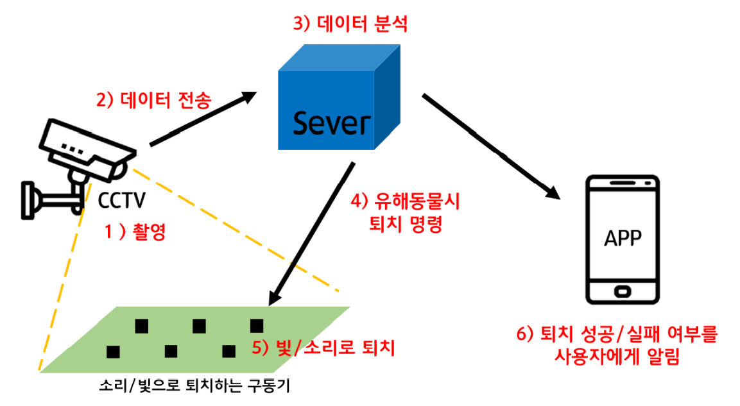

결론
완성된 부분
CCTV 영상의 동물 감지
푸시 알림 받는 어플 구현
미완성된 부분
1) YOLO 서버와 어플의 연결 실패
2) 안드로이드 앱과 서버의 연결 실패
추가할 부분
YOLO 코드를 서버에 연결할 수 있게 수정
YOLO와 호환가능한 서버 구축
안드로이드 앱 Jsoup 에러 해결

Slide 18
감사합니다
Q&A

